Slide 1







Toán
(Trang 94, 95)

Slide 2
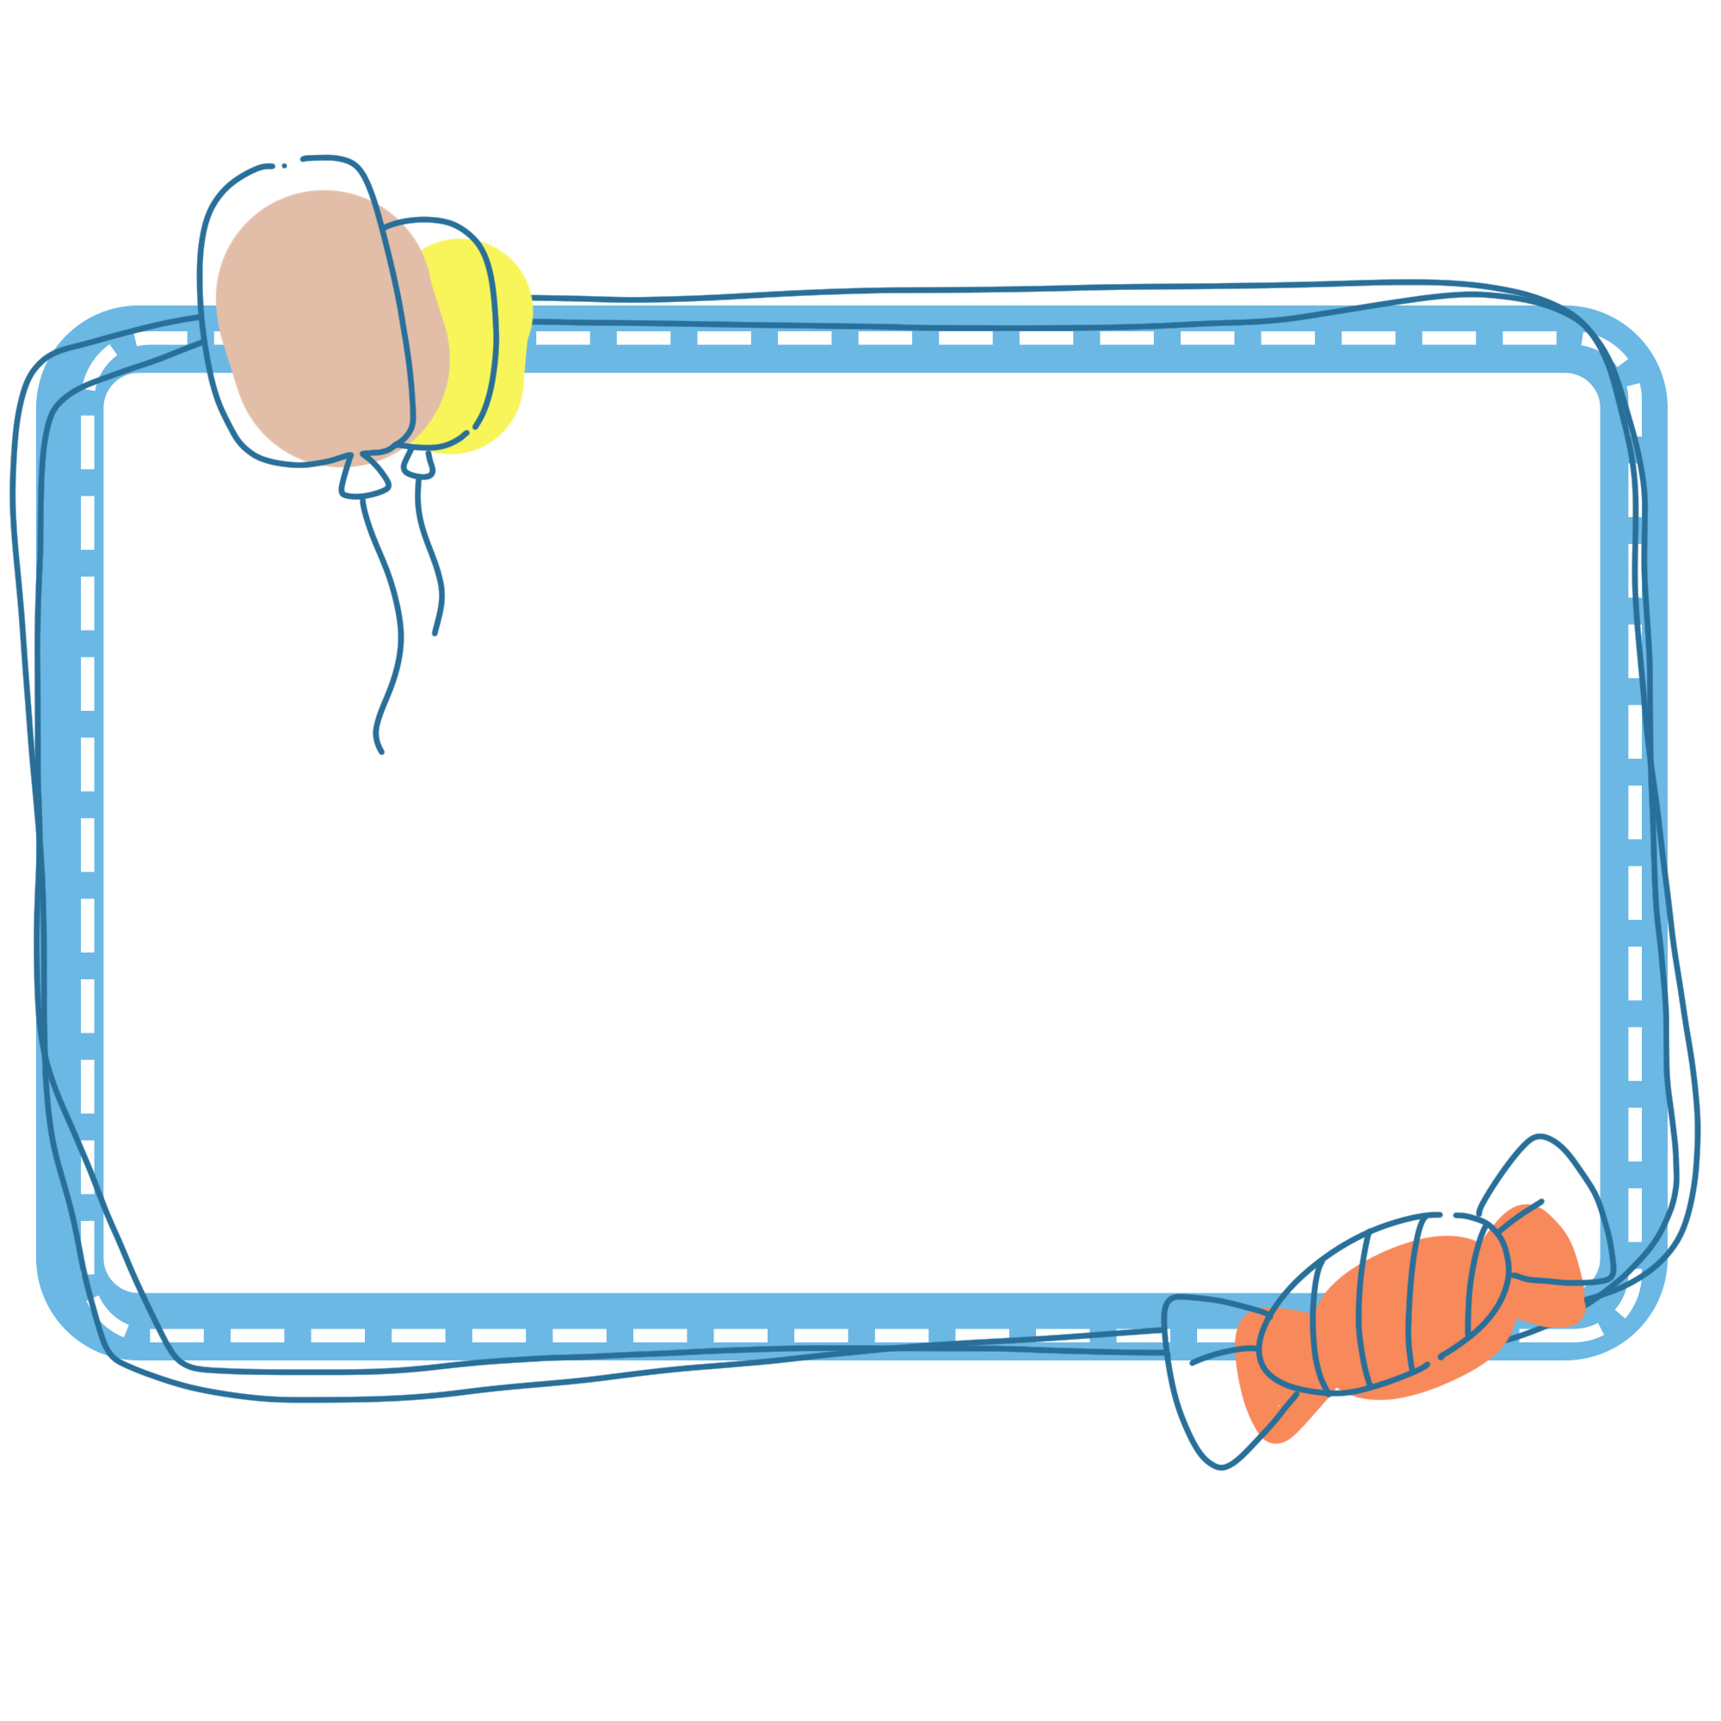

KHỞI ĐỘNG

Slide 3
Ai nhanh – Ai đúng?
1
500 – 150 = ?
350

Slide 4
Ai nhanh – Ai đúng?
2
842 – 402 = ?
440

Slide 5
Ai nhanh – Ai đúng?
3
600 – 200 = ?
400

Slide 6
Toán
(Trang 94, 95)

Slide 7


Mục tiêu
- HS biết cách làm tính trừ có nhớ các số trong phạm vi 1000.
- Làm được dạng toán có lời văn với một bước tính.
- Biết vận dụng phép trừ có nhớ trong phạm vi 1000.
- Nhận biết ý nghĩa thực tiễn của phép trừ thông qua tranh ảnh, hình vẽ hoặc tình huống thực tiễn.

Slide 8

1
Tính (theo mẫu).
300 + 700 =
1 000 – 300 =
1 000 – 700 =
1 000
700
300
Mẫu:
800 + 200 = 1 000
1 000
b) 400 + 600 =
1 000 – 400 =
1 000 – 600 =
1 000 – 200 = 800
600
1 000 – 800 = 200
400

Slide 9


Số ?
2
231
+ 263
- 175
319
?
?
494
- 171
+ 90
?
?
281
362
191

Slide 10


3
Kết thúc đại hội thể thao Đông Nam Á lần thứ 30, Đoàn Thể thao Việt Nam giành được 288 huy chương gồm Vàng, Bạc và Đồng. Trong đó có 190 huy chương Bạc và Đồng. Hỏi đoàn Thể thao Việt Nam giành được bao nhiêu huy chương Vàng?
Bài toán hỏi gì?
Bài toán cho biết gì?

Slide 11
3
Kết thúc đại hội thể thao Đông Nam Á lần thứ 30, Đoàn Thể thao Việt Nam giành được 288 huy chương gồm Vàng, Bạc và Đồng. Trong đó có 190 huy chương Bạc và Đồng. Hỏi đoàn Thể thao Việt Nam giành được bao nhiêu huy chương Vàng?
Tóm tắt
Tổng số : 288 huy chương
Bạc và Đồng: 190 huy chương
Vàng: …..huy chương?

Slide 12

3
Kết thúc đại hội thể thao Đông Nam Á lần thứ 30, Đoàn Thể thao Việt Nam giành được 288 huy chương gồm Vàng, Bạc và Đồng. Trong đó có 190 huy chương Bạc và Đồng. Hỏi đoàn Thể thao Việt Nam giành được bao nhiêu huy chương Vàng?
Bài giải
Đoàn Thể thao Việt Nam giành được số huy chương Vàng là:
288 – 190 = 98 (huy chương)
Đáp số: 98 huy chương.

Slide 13
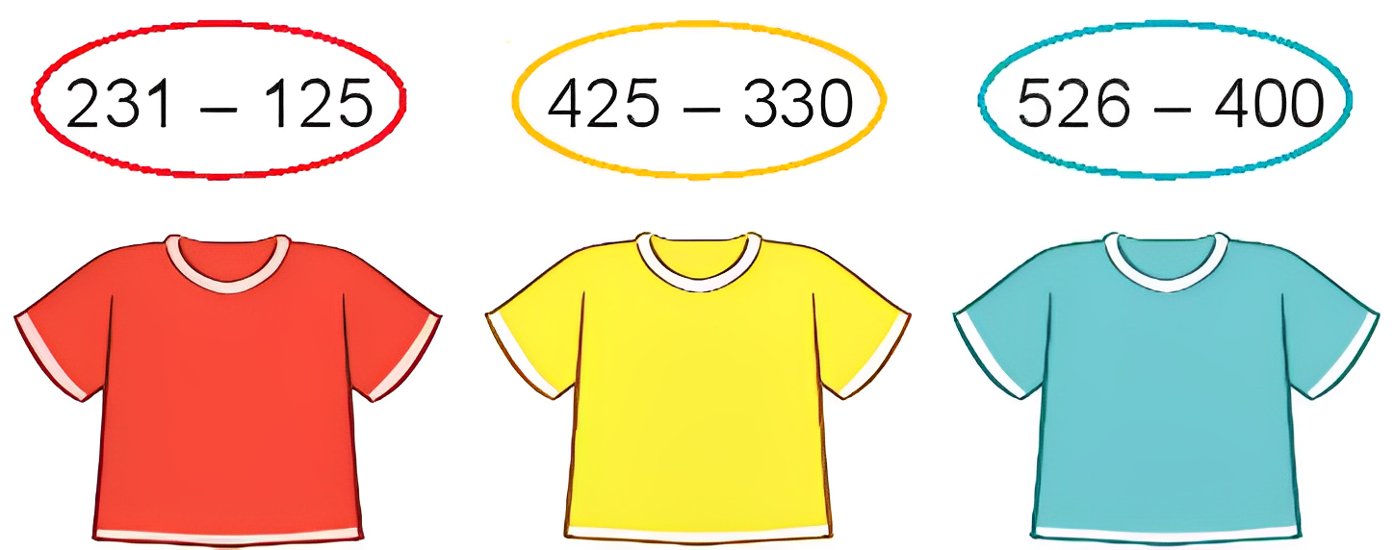
4
Số ghi ở sau mỗi chiếc áo là kết quả của một phép tính. Biết rằng áo màu đỏ ghi số lớn nhất, áo màu vàng ghi số bé nhất. Tìm số ghi ở sau mỗi chiếc áo.
231 – 125 = 106
425 – 330 = 95
526 – 400 = 126

Slide 14
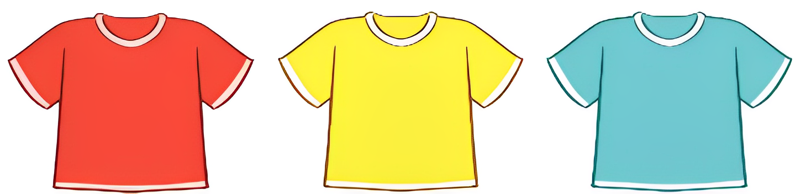
4
Số ghi ở sau mỗi chiếc áo là kết quả của một phép tính. Biết rằng áo màu đỏ ghi số lớn nhất, áo màu vàng ghi số bé nhất. Tìm số ghi ở sau mỗi chiếc áo.
231 – 125 = 106
425 – 330 = 95
526 – 400 = 126
126
95
106

Slide 15
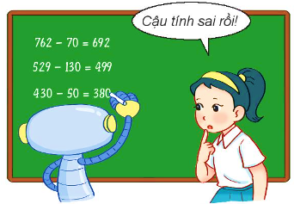
5
Em hãy giúp Rô-bốt tìm phép tính sai trong bức tranh rồi sửa lại cho đúng nhé!
529 – 130 = 399

Slide 16
Chúc em học tốt

Slide 17

GIÁO ÁN ĐIỆN TỬ LỚP 4
GIÁO ÁN ĐIỆN TỬ LỚP 2 & LỚP 3
Bộ Kết nối tri thức
Soạn bài giảng yêu cầu các khối lớp
Thiết kế bài giảng E – Learning
MĂNG NON – TÀI LIỆU TIỂU HỌC
Mời truy cập: MĂNG NON- TÀI LIỆU TIỂU HỌC/ Facebook
SĐT ZALO : 0382348780 - 0984848929

